Slide 1

PLANO DIRETOR DE OBRAS
PLANEJAMENTO DO HULW

Slide 2

DIRETRIZES
Requalificar a infraestrutura com foco nas normas, valorização dos colaboradores e atendimentos assistenciais;
Ampliar o número de leitos e salas cirúrgicas para expandir os atendimentos assistenciais;
Ocupar estrategicamente o sexto andar para viabilizar a expansão e modernização do hospital.

Slide 3
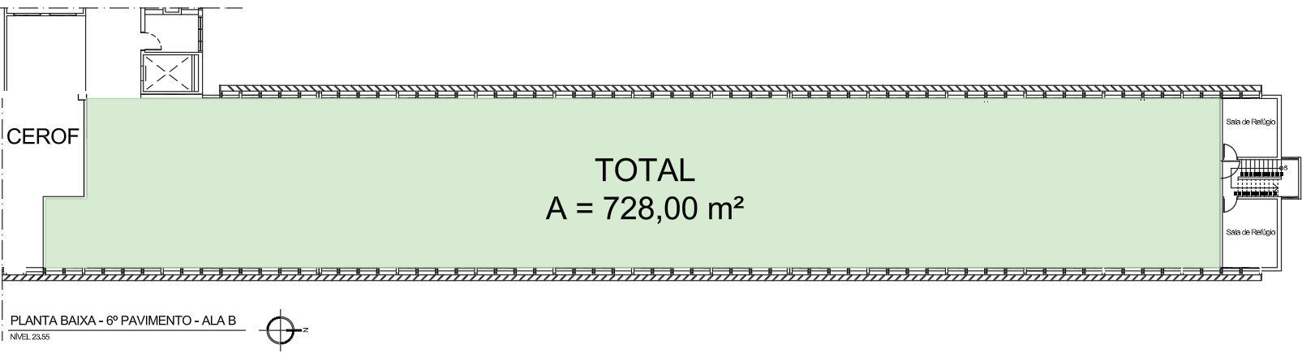
PLANTA ESQUEMÁTICA (6º ANDAR)

Slide 4
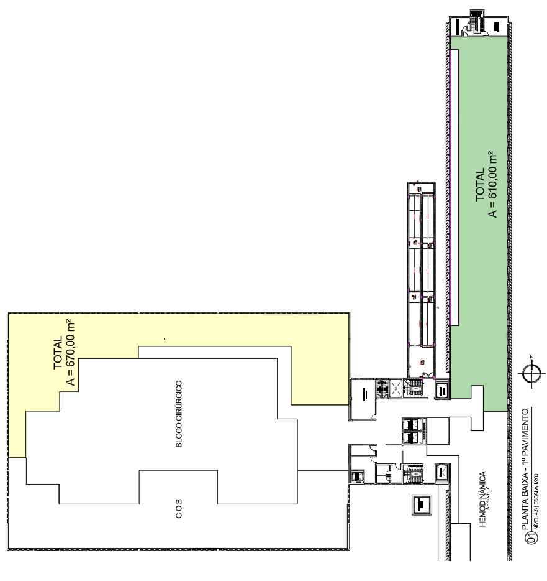
PLANTA ESQUEMÁTICA (1º ANDAR)

Slide 5
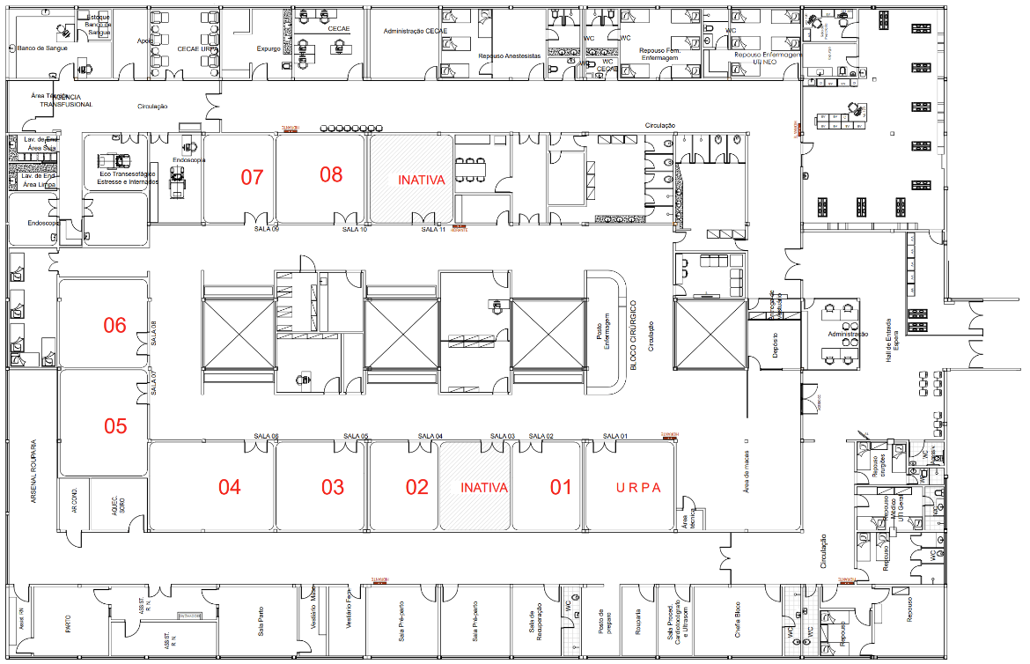

Slide 6
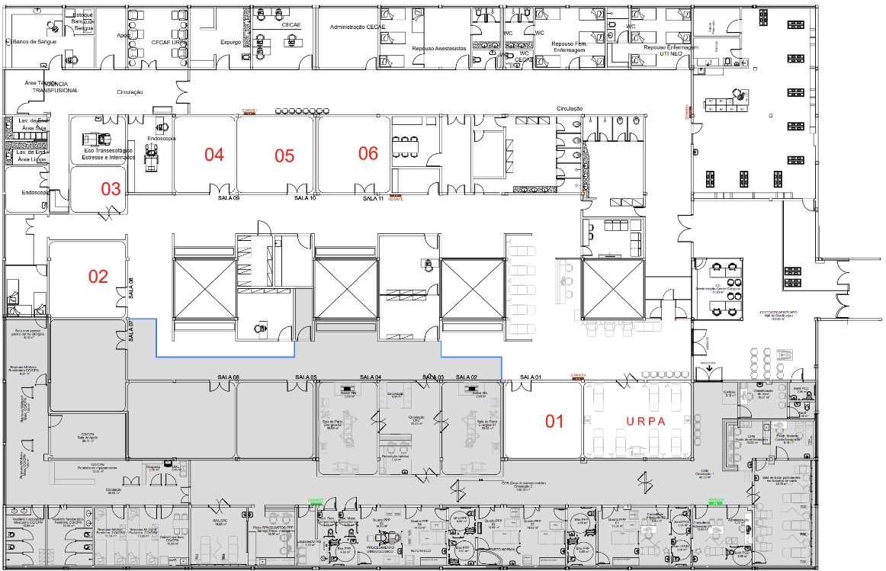

Slide 7
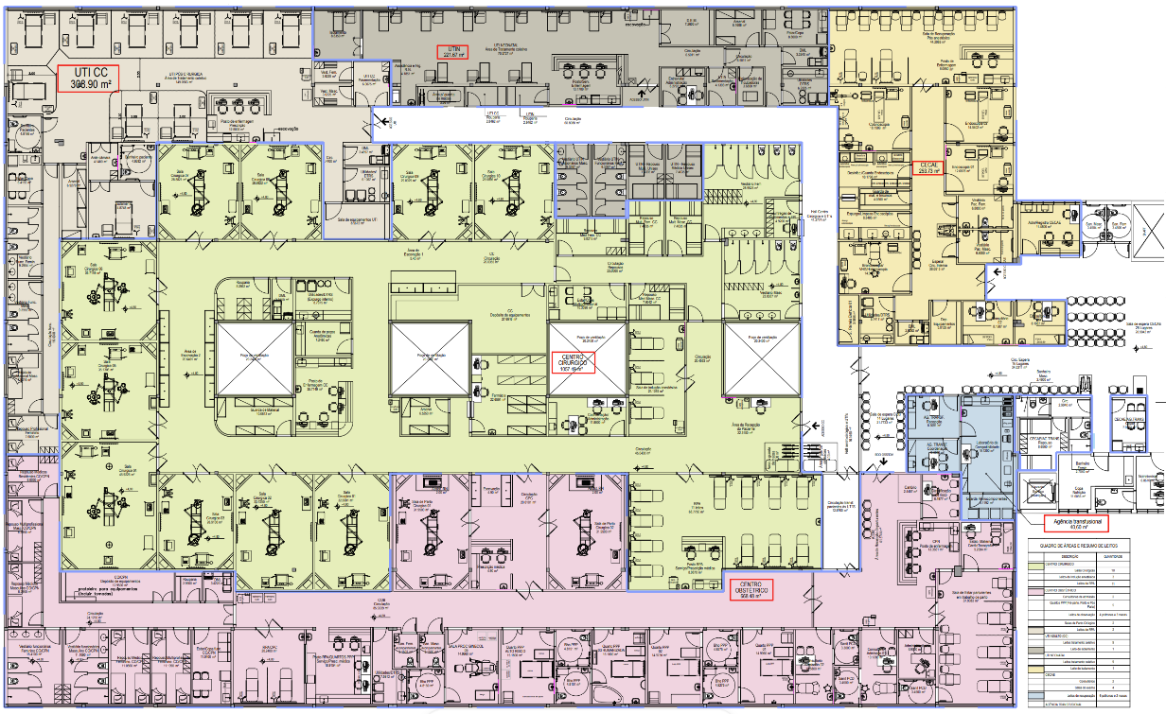

Slide 8
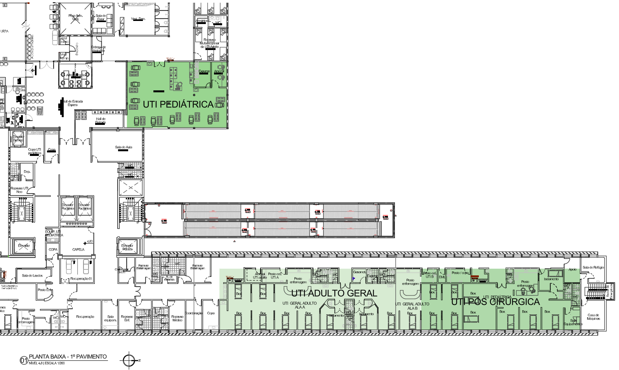
1º andar Ala B - UTIs Geral e Pós Cirúrgica
1º andar Bloco C - UTI Pediátrica

Slide 9
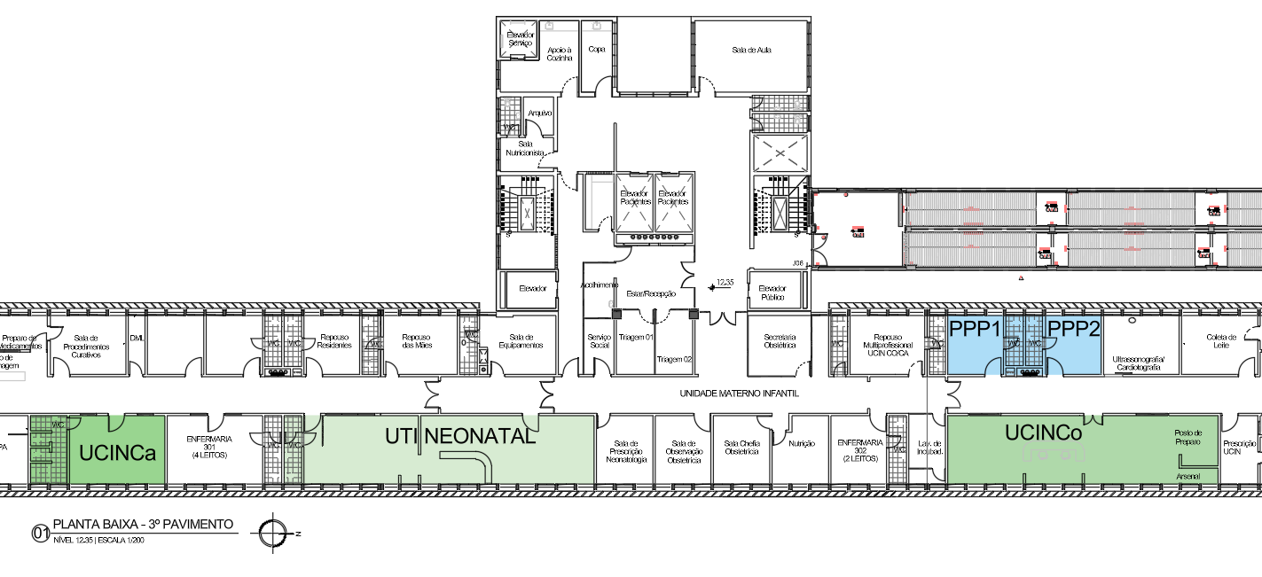
3º andar Ala B - UTIN, UCINCo E UCINCa

Slide 10
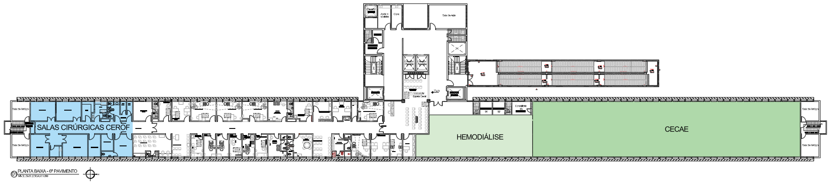
6º andar Ala B - CECAE e Hemodiálise
6º andar segunda metade da Ala A - Centro Cirúrgico CEROF

Slide 11

PANORAMA GERAL - PDO

Slide 12


